Slide 1
Новые подходы к организации деятельности педагога в условиях реализации ФГОС СОО
Кононова Ирина Ивановна,
учитель математики высшей квалификационной категории
24.11.2021

Slide 2
Требования ФГОС СОО
Стандарт устанавливает требования к метапредметным результатам освоения обучающимися основной образовательной программы:
способность к построению индивидуальной образовательной траектории
владение навыками учебно-исследовательской, проектной и социальной деятельности

Slide 3
Требования ФГОС СОО
Метапредметные результаты освоения основной образовательной программы должны отражать:
умение самостоятельно определять цели деятельности и составлять планы деятельности; самостоятельно осуществлять, контролировать и корректировать деятельность; использовать все возможные ресурсы для достижения поставленных целей и реализации планов деятельности; выбирать успешные стратегии в различных ситуациях;
умение продуктивно общаться и взаимодействовать в процессе совместной деятельности, учитывать позиции других участников деятельности, эффективно разрешать конфликты;
владение навыками познавательной, учебно-исследовательской и проектной деятельности, навыками разрешения проблем; способность и готовность к самостоятельному поиску методов решения практических задач, применению различных методов познания;

Slide 4
Индивидуальная образовательная программа- механизм реализации ФГОС СОО
Индивидуальная образовательная программа – это:
документ учащегося, который позволяет реализовать принципы индивидуализации в рамках концепции современного образования, создать условия для развития индивидуальных возможностей учащихся и учитывать особенности развития каждого ребёнка;
документ, объединяющий образовательные программы и учитывающий виды образовательной деятельности обучающихся, методы и формы диагностики образовательных результатов, технологии освоения учебного содержания и т.п.;
совокупность учебных предметов (базовых, профильных) и элективных курсов, выбранных для освоения учащимися на основе собственных образовательных потребностей и профессиональных перспектив.

Slide 5
ПЕДАГОГ
Классный Тьютор Тьютор
руководитель группы проекта
(в позиции тьютора)

Slide 6
Тьюторское сопровождение учащихся
Одной из ведущих задач тьюторства является сопровождение индивидуального образования на основе осознания индивидуальных целей образования, выбора средств и форм образования, эффективных именно в рамках осознанных специфических целей, разработки долговременной образовательной программы, отслеживания ее эффективности и оценивания субъектно – значимых результатов.

Slide 7
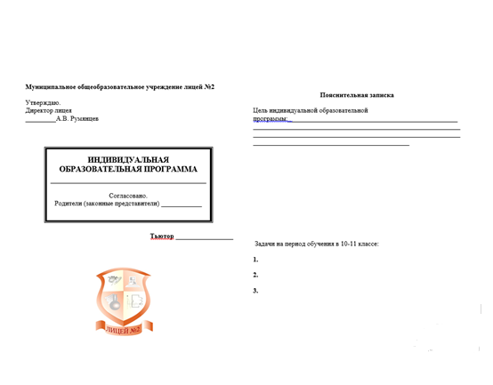
Тьюторское сопровождение: педагог- тьютор группы
Этапы работы над ИОП
Постановка образовательной цели и задач
Выбор форм и методов обучения
Знакомство с учебным планом
Выбор темы индивидуального проекта

Slide 8
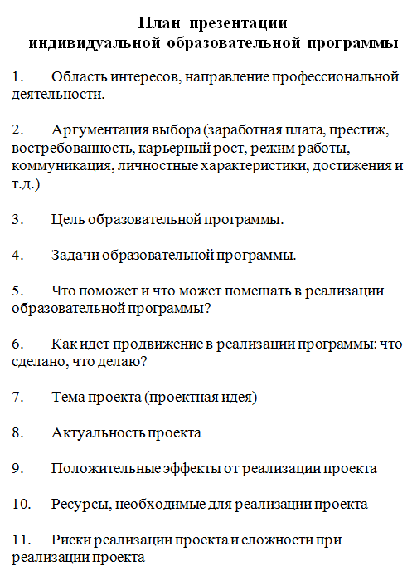
Тьюторское сопровождение: педагог-тьютор группы
Критерии оценки
Реалистичность, выполнимость
Выбор профильных предметов
Все элементы ИОП работают на достижение цели
Сформировано представление о будущей профессии
Умение анализировать и рефлексировать свою деятельность

Slide 9
Тьюторское сопровождение: педагог- тьютор проекта
Индивидуальный проект представляет собой особую форму организации деятельности учащихся (учебное исследование или учебный проект).
Выполнение индивидуального проекта обязательно для каждого учащегося, обучающегося в 10-11 классах лицея.
Защита индивидуального проекта является одной из обязательных составляющих системы внутреннего мониторинга качества образования в лицее.

Slide 10
Тьюторское сопровождение: педагог- тьютор проекта
Этапы работы над проектом:
Выбор темы проекта(тьютор фиксирует образовательный запрос учащегося, показывает значимость данного интереса и перспективы совместной работы в этом направлении)
Поиск материала, определение формы итогового продукта
Предзащита проекта (Совместная оценка результативности проделанной работы, корректировка выступления тьюторанта)
Защита проекта( тьютор заполняет экспертную карту проектной работы по заявленным критериям)
Примеры тем индивидуального проекта:
Разработка электронного пособия «Математические методы в решении экономических задач»
Фракталы
Разработка сверточной нейронной сети, направленной на распознавание скелета человека на фотографии
Математические методы в решении экономических задач
Создание программируемого робота на платформе Arduino
Оценка жесткости воды из различных источников

Slide 11
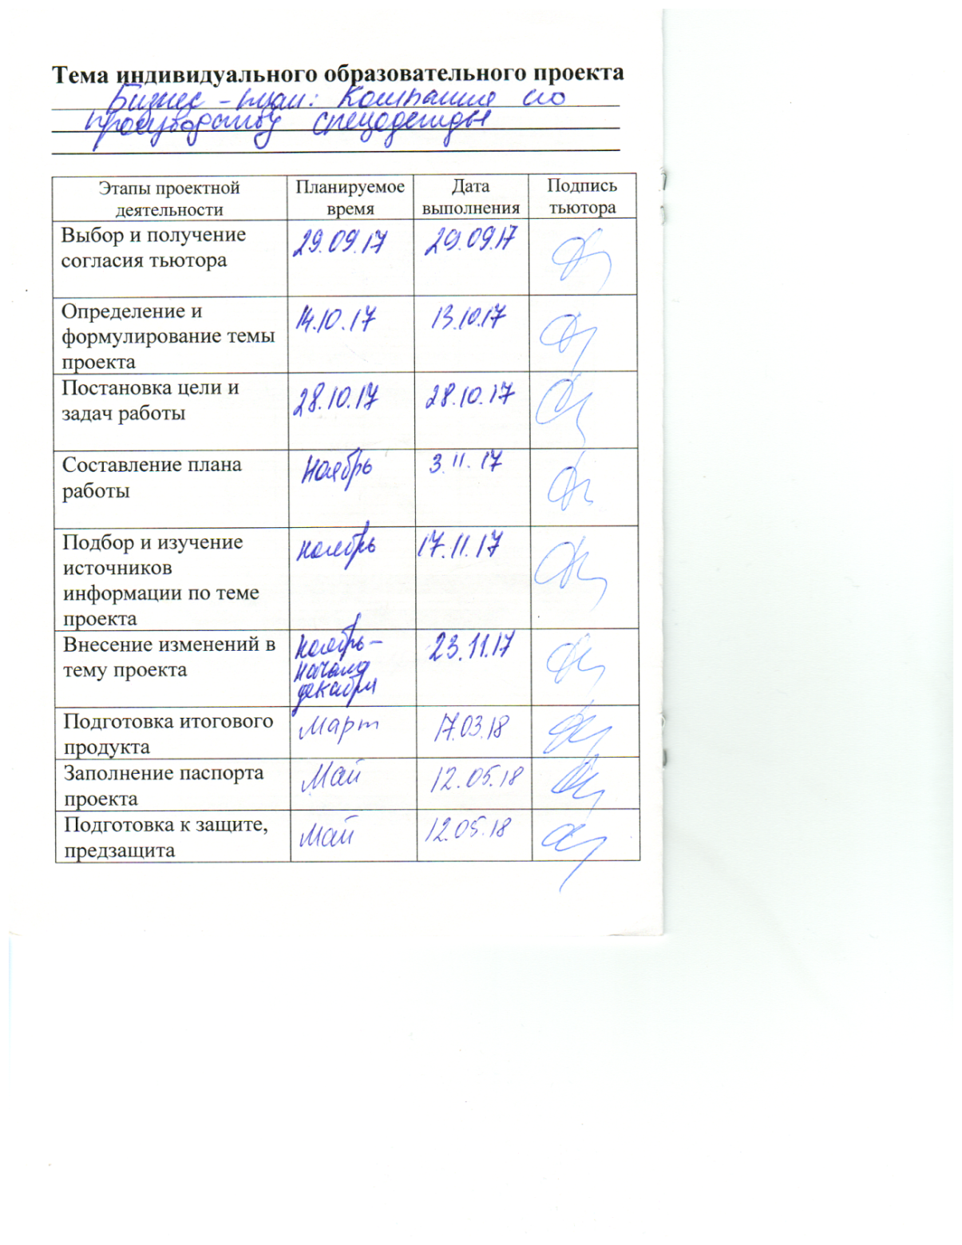
Тьюторское сопровождение: педагог- тьютор проекта

Slide 12
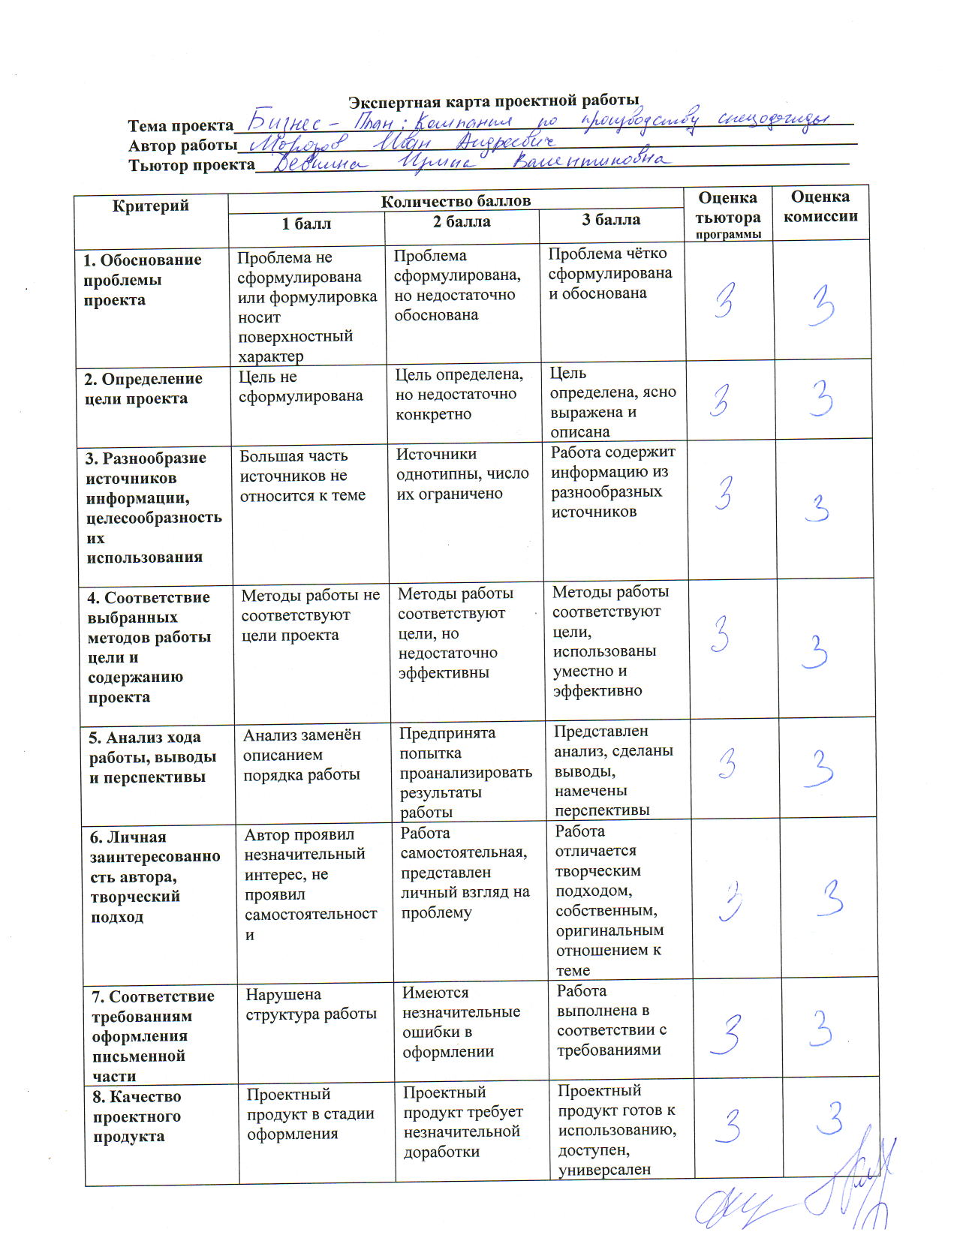
Тьюторское сопровождение при защите проекта:
-совместная оценка результативности проделанной работы, корректировка выступления тьюторанта
-заполнение экспертной карты
проектной работы

Slide 13
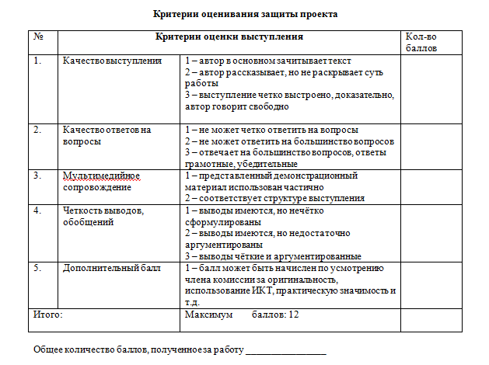

Slide 14
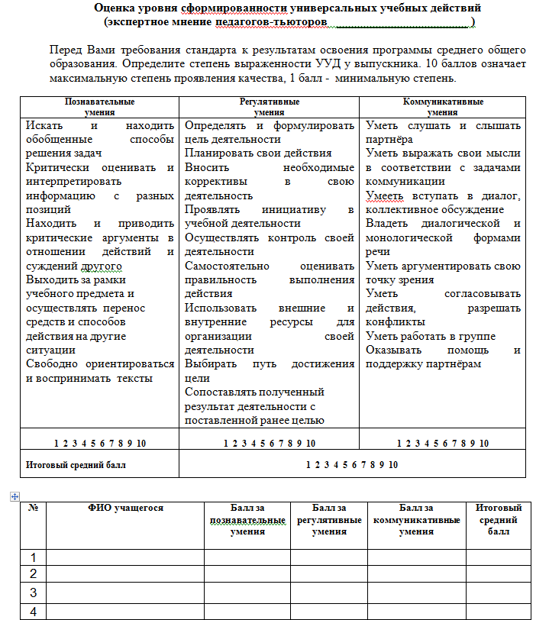
Тьюторское сопровождение: классный руководитель (тьютор)

Slide 15
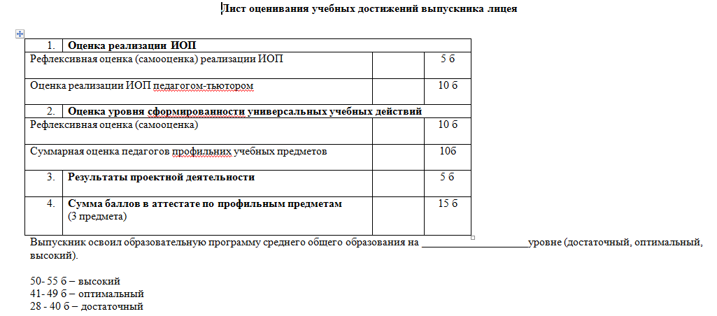
Результаты реализации индивидуальной образовательной программы

Slide 16
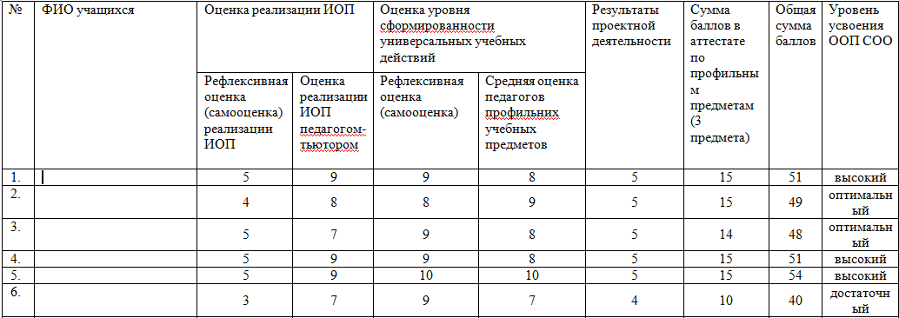
Результаты реализации индивидуальной образовательной программы

Slide 17
Спасибо за внимание!

